Slide 1

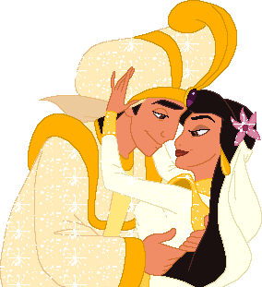
Литературная викторина “Любви все возрасты покорны…”
.

Slide 2
1 этап. Разминка
Как именуется крылатый стрелок любви?
Назовите имя возлюбленной Пьеро.
Что слушают все новобрачные в России?
Какое произведение чаще всего исполняли влюбленные юноши, стоя под окнами своих избранниц?
Как звали возлюбленную Ромео?

Slide 3
1 этап. Разминка
У каждой годовщины свадьбы есть свое название. Вы все знаете,
что 25 лет — это серебряная свадьба,
50 — золотая,
75 — бриллиантовая.
А кто скажет название 10-летней свадьбы?

Slide 4
1. Назовите автора следующего афоризма.
Любви все возрасты покорны.
А. С. Пушкин
А. П. Чехов
А. С. Грибоедов
И.С. Тургенев

Slide 5
2. Кто из героев произнес следующий афоризм?
Счастливые часов не наблюдают.
Фамусов
Софья
Лизанька
Чацкий

Slide 6
3. Назовите автора следующего афоризма.
Хочешь быть счастливым – будь им
Оскар Уайльд
Козьма Прутков
Ф. Достоевский
И.А. Гончаров

Slide 7
4. Назовите автора следующего афоризма.
Любить — это не значит смотреть друг на друга, любить—значит вместе смотреть в одном направлении.
М. Ю. Лермонтов
Ф. И. Тютчев
Антуан де Сент-Экзюпери
С. А. Есенин

Slide 8
2 этап. Кому посвящены эти строки?
Я вас любил; любовь ещё, быть может, в душе моей угасла не совсем...
Анне Керн
Анне Олениной
Наталье Гончаровой
Елизавете Воронцовой

Slide 9
2 этап. Кто автор этих строк?
Исполнились мои желания.
Творец тебя мне ниспослал, моя Мадонна..,
Чистейшей прелести чистейший образец…
А. С. Пушкин
С. А. Есенин
М. Ю. Лермонтов
Ф.И. Тютчев

Slide 10
2 этап. Кто автор этих строк?
О, как убийственно мы любим,
Как в буйной слепоте страстей
Мы то всего вернее губим,
Что сердцу нашему милей!
Ф.И. Тютчев
А. А. Фет
А.А. Блок
М. Ю. Лермонтов

Slide 11
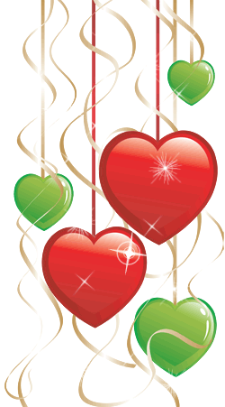
3 этап. «О, моя муза!»

Slide 12
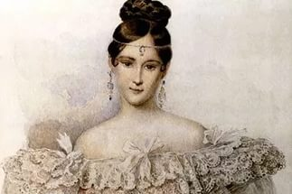
3 этап. Кто это и чья это возлюбленная?
На холмах Грузии лежит ночная мгла;
Шумит Арагва предо мною.
Мне грустно и легко; печаль моя светла;
Печаль моя полна тобою,
Тобой, одной тобой... Унынья моего
Ничто не мучит, не тревожит,
И сердце вновь горит и любит — оттого,
Что не любить оно не может.
Наталья Николаевна Гончарова, жена А.С. Пушкина

Slide 13
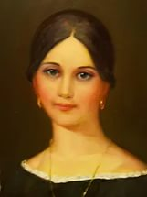
3 этап. Кто это и чья это возлюбленная?
Я помню чудное мгновенье:
Передо мной явилась ты,
Как мимолетное виденье,
Как гений чистой красоты.
Именно ей он посвятил этот гимн о любви…
Анна Петровна Керн, возлюбленная А.С. Пушкина

Slide 14
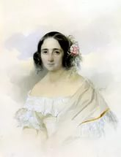
3 этап. Кто это и чья это возлюбленная?
Не пой, красавица, при мне
Ты песен Грузии печальной:
Напоминают мне оне
Другую жизнь и берег дальний.
Анна Алексеевна Оленина, возлюбленная А.С. Пушкина

Slide 15
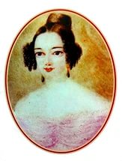
3 этап. Кто это и чья это возлюбленная?
Расстались мы; но твой портрет
Я на груди своей храню:
Как бледный призрак лучших лет.
Он душу радует мою.
Екатерина Сушкова, возлюбленная М. Ю. Лермонтова

Slide 16
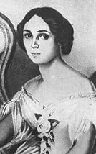
3 этап. Кто это и чья это возлюбленная?
Я встретил Вас – и всё былое.
В отжившем сердце ожило:
Я вспомнил время золотое –
И сердцу стало так тепло…
Елена Александровна Денисьева, возлюбленная Ф. И. Тютчева

Slide 17
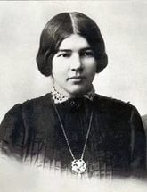
3 этап. Кто это и чья это возлюбленная?
Мы встречались с тобой на закате.
Ты веслом рассекала залив.
Я любил твоё белое платье,
Утончённость мечты разлюбив.
«Стихи о Прекрасной Даме…»
Любовь Дмитриевна Менделеева, жена А. А. Блока

Slide 18
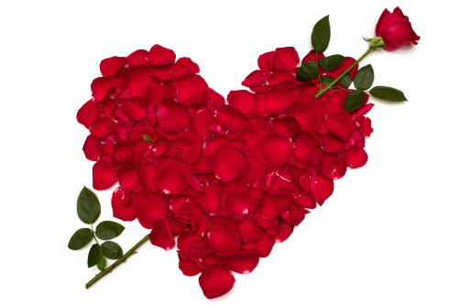
4 этап. Признание в любви.

Slide 19
4 этап. Какой героине принадлежат эти слова?
«Как могу, подружки, петь?
Милый друг далеко;
Мне судьбина умереть
В грусти одинокой.
Год промчался – вести нет;
Он ко мне не пишет;
Ах! А им лишь красен свет,
Им лишь сердце дышит….»
«Светлана» В. А. Жуковского

Slide 20
4 этап. Назовите главную героиню этого произведения.
«Влюблялся я много раз, но это была самая моя сильная любовь. Она и в пятьдесят лет была замечательная красавица. Но в молодости была прелестна: высокая, стройная, грациозная и величественная, именно величественная…»
Варенька, «После бала»

Slide 21
4 этап. Назовите автора и название этого произведения.
«Я вас люблю…я вас люблю страстно…но я несчастнейшее создание…я женат! …я женат уже четвертый год и не знаю, кто моя жена, и где она, и должен ли свидеться с нею когда-нибудь!»
А. С. Пушкин, «Метель»

Slide 22
4 этап. Кто кому признается в любви?
«Давно люблю. Словно на грех ты к нам приехал. Как увидела тебя, так уж не своя стала. С первого же раза, кажется, кабы ты поманил меня, я бы и пошла за тобой; иди ты хоть на край света, я бы все шла за тобой и не оглянулась бы…»
Катерина, «Гроза»

Slide 23
4 этап. Кто произносит эти слова?
«Возьмет он руку, к сердцу жмет,
Из глубины души вздохнет, ни слова вольного, и так вся ночь проходит,
Рука с рукой, и глаз с меня не сводит…»
Софья, «Горе от ума»

Slide 24
4 этап. У какого поэта на могиле есть такая надпись? Кто их написал?
«Ум и дела твои бессмертны в памяти русских, но для чего пережила тебя моя любовь?»
А. С. Грибоедов, жена Н. Чавчавадзе

Slide 25
4 этап. Кто кому написал это любовное послание?
Я к вам пишу — чего же боле?
Что я могу еще сказать?
Теперь, я знаю, в вашей воле
Меня презреньем наказать.
Но вы, к моей несчастной доле
Хоть каплю жалости храня,
Вы не оставите меня.
ПисьмоТатьяны к Онегину

Slide 26
4 этап. Кто кто написал это письмо?
«Я пишу к тебе в полной уверенности, что мы никогда более не увидимся. Несколько лет тому назад, расставаясь с тобою, я думала то же самое; но небу было угодно испытать меня вторично; я не вынесла этого испытания, мое слабое сердце покорилось снова знакомому голосу… ты не будешь презирать меня за это, не правда ли? Это письмо будет вместе прощаньем и исповедью: я обязана сказать тебе все, что накопилось на моем сердце с тех пор, как оно тебя любит.
Письмо Веры к Печорину

Slide 27
4 этап. О каком герое идет речь?
«Сперва он не обращал на нее особенного внимания, потом стал посмеиваться, когда она ему попадалась, потом и заглядываться на нее начал, наконец, и вовсе глаз с нее не спускал….»
Герасим «Муму»

